Slide 1
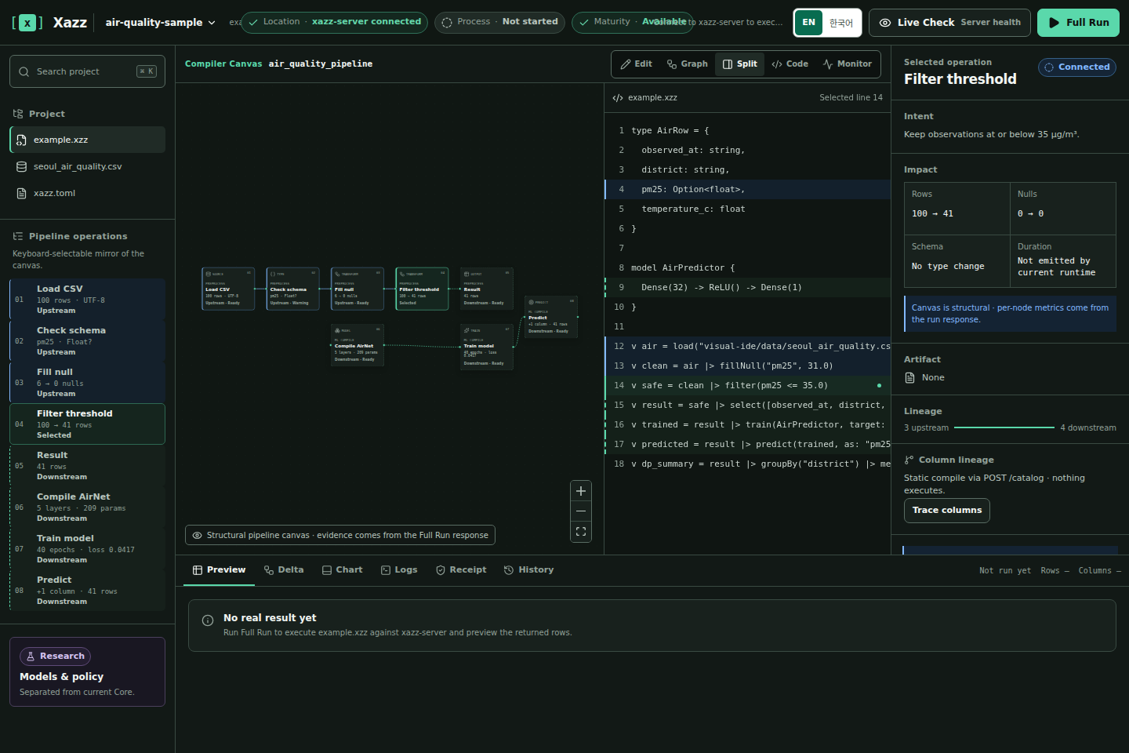
2026 오픈소스 개발자대회 · 2차 평가
Xazz
AI 파이프라인의
실행 전 검사,
실행 후 증명.
github.com/x1zzdev/Xazz
Notes:
15초. 인사는 한 번만. 화면은 실제 IDE다 — 이게 오늘 데모할 화면이라고 먼저 말한다.

Slide 2
데이터가 흐른 뒤에 드러나는 오류
스키마와 코드가 어긋난 채 시작되는 학습
경계마다 반복되는 복사, 학습 시간에 숨는 비용
코드 밖에 남지 않는 실행의 근거
Python 저장소 210개를 분석한 연구에서, 결함의 15%는 정적 타입 검사기로 막을 수 있었다. 저자들은 이 값을 하한이라고 밝혔다. — Khan et al., IEEE TSE 2021
Notes:
45초. 세 문장을 천천히. 마지막 출처 문장은 '하한'이라는 단어까지 읽는다. 92% 같은 두 번째 통계는 말하지 않는다 — 하나면 충분하다.

Slide 3
코드에 적힌 스키마와 프라이버시
// examples/field_cases/finance_fds/fds_safe.xzz
v txn_by_category = load("data/transactions.csv") :: Transaction
|> groupBy("merchant_category")
|> agg([count("is_fraud"), sum("is_fraud")])
|> orderBy("merchant_category", desc: true);
v amount_by_category = load("data/transactions.csv") :: Transaction
|> groupBy("merchant_category")
|> mean("transaction_amount")
|> withDp(epsilon: 1.0, mechanism: laplace, sensitivity: 1.0)
|> orderBy("merchant_category");
v fraud_by_band = load("data/transactions.csv") :: Transaction
|> groupBy("age_band")
|> agg([count("is_fraud"), sum("is_fraud")])
이 파일의 실제 실행 출력
정책 검사 통과 — 위반 없음
DP 적용: laplace · ε=1 · Δf=1
shape: (7, 2)
4 AST · 1 types · 3 pipelines
스키마 선언·집계·노이즈 주입이 한 파일 안에서
Notes:
50초. 코드는 왼쪽 위 세 줄만 읽고, withDp를 손으로 짚는다. 오른쪽은 실제 출력이라고 말한다. '같은 파일에서 정책 검사까지 끝난다'가 핵심.

Slide 4
라이브러리가 아닌,
파이프라인의 연산
검사
실행
.xzz
Typed IR
결과
스키마 · 타입 · 정책
Polars · DP · Burn
× [error [line 3: col 24]] 표현식: 스키마에 'temperture_c' 컬럼이 존재하지 않습니다.
Did you mean: col("temperature_c")?
컬럼 하나가 틀리면 — 데이터를 읽기 전에, 3행 24열에서
Notes:
55초. 도식은 왼쪽에서 오른쪽으로 한 번만 훑는다. 아래 진단을 읽고 'Polars 위에서 돌지만, 판단은 그 앞에서 한다'로 마무리.

Slide 5
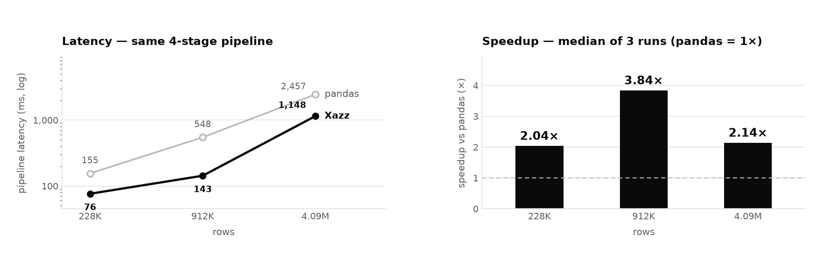
pandas 대비 2.04 · 3.84 · 2.14배
409만 행 피크 메모리 405 MB — pandas 635 MB
Windows 11 한 대 · release 빌드 · 3회 중앙값 · 파이프라인 실행 시간만
Notes:
40초. '한 대에서 잰 값'을 먼저 말한다. 3.84→2.14가 왜 줄어드는지는 질문이 오면 답한다.

Slide 6
영상 시연 — 2분 41초
0:00
그래프와 코드, 같은 파일
0:18
Full Run과 실행 영수증
0:30
DP 원장과 학습 리포트
1:05
감사 체인의 변조 탐지
1:58
전화번호 차단 — 실행 전
2:30
CSV 스키마 추론
실제 서버 응답을 녹화한 영상 · 자막 포함 · 소리 없이 재생
Notes:
화면 전환용. 여기서 브라우저로 넘어간다. 데모 중에는 설명을 최소로 — 기능 나열이 아니라 한 팀의 사건처럼 진행한다. 마지막 장면(차단)이 감정의 정점이다.

Slide 7
실행 전의 차단, 실행 후의 증명
실행 전 · 차단
실행 후 · 변조 탐지
$ xazz run fds_blocked.xzz
[xazz security guardrail] execution blocked
× XZP001 DIRECT_IDENTIFIER_EXPOSED
“The chain breaks at record #15:
its contents changed after it was written.”
고객번호·카드번호의 결과 반출 → 실행 전 차단. 사유에 신용정보법 제32조 · 개인정보 보호법 제24조.
레코드 한 글자 수정 → 끊긴 번호. 판정은 서버, 브라우저는 재현.
탐지이지, 방지가 아니다 — 전체 재작성은 외부 앵커의 몫
Notes:
55초. 왼쪽은 '왜 막혔는가', 오른쪽은 '나중에 어떻게 증명하는가'. 마지막 문장에서 '탐지'라고 정확히 말한다.

Slide 8
규제는 엄격하고,
플랫폼 팀은 없는 팀
금융 · 의료
대용량 로그
MLOps
비식별화를 코드에 강제
전처리 비용 절감
PR 단계의 게이트
결과로 나가는 식별자를 실행 전에 차단하고, 같은 질문은 집계와 노이즈로 답한다.
Arrow 버퍼를 직접 읽어 복사 경계를 줄인다. 409만 행에서 2.14배.
CI에 같은 검사를 심는다. 안전한 파이프라인은 통과하고, 위반 예제는 차단된다.
차단 사유에 법조항이 붙는다
피크 메모리 405 MB (pandas 635 MB)
PR마다 check → policy
읽을 수 있는 검사기.
그래서 오픈소스.
사례 데이터는 합성 · 도입 기관 없음
Notes:
40초. '대기업 고객이 없다'가 아니라 '일부러 중간 계층을 노린다'로 말한다. 마지막 두 문장이 포지셔닝의 핵심이다.

Slide 9
지금 / 다음
지금 동작한다
진행 중
계획
코어 언어 · 컴파일러 · Typed IR
Polars 실행 · DP 노이즈 · Burn 학습
Visual IDE · 거버넌스 패널
Parquet/Arrow · DuckDB · PostgreSQL
LSP · VS Code · Docker · CI 게이트
문서 4개 언어
GenAI 입력/출력 게이트
GPU 백엔드 실기 검증
v0.5 준비
분산 학습
공개 호스팅 플레이그라운드
감사 체인 외부 앵커
알려진 한계 — burn-cuda 실기 미검증 · ONNX Runtime Windows GNU 미지원 · 벤치마크 단일 호스트
v0.4.1 · 2026-10-23 · Apache-2.0
Notes:
30초. '지금 동작한다'만 확실히. 한계는 먼저 말하고 넘어간다.

Slide 10

실행 전의 검사,
실행 후의 증명.
github.com/x1zzdev/Xazz
Notes:
15초. 문장 하나, 저장소, 질문 요청. 넘기지 말고 여기서 멈춘다.

